Slide 1
효과적인 회의 진행을 위한 실시간 피드백 및 회의 평가 시스템 구축
소중한 오픈소스 활용 SW경진대회
인공지능소프트웨어학과 팀장 전승재
팀원 권진경
팀원 이성지

Slide 2
SYNERGY팀 소개
팀원 소개 및 역할 분담
프로젝트 소개
프로젝트 추진 배경
개발 목적
추진 일정
회의 평가 시스템
시스템 구성도
세부 기능 및 적용 기술
Snapshot
기대 효과 및 향후 계획
Q&A
목차

Slide 3
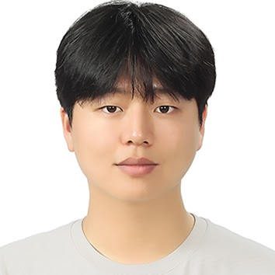
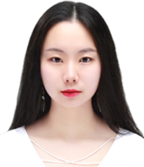
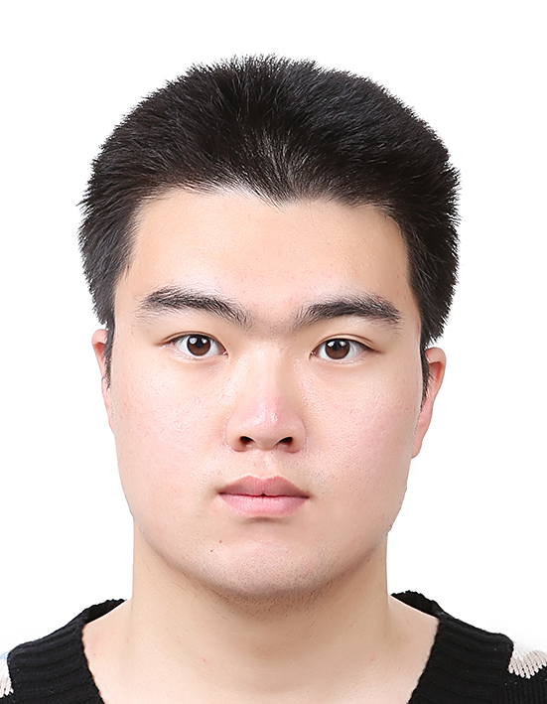
SYNERGY팀 소개 > 팀원 소개 및 역할 분담
팀장 전승재
인공지능소프트웨어학과
LLM 학습 및 최적화
STT, speaker diarization최적화 , merge
팀원 권진경
인공지능소프트웨어학과
Speech-to-text 기본
UI design﻿
팀원 이성지
인공지능소프트웨어학과
speaker diarization 기본
load a dataset﻿/Evaluation

Slide 4
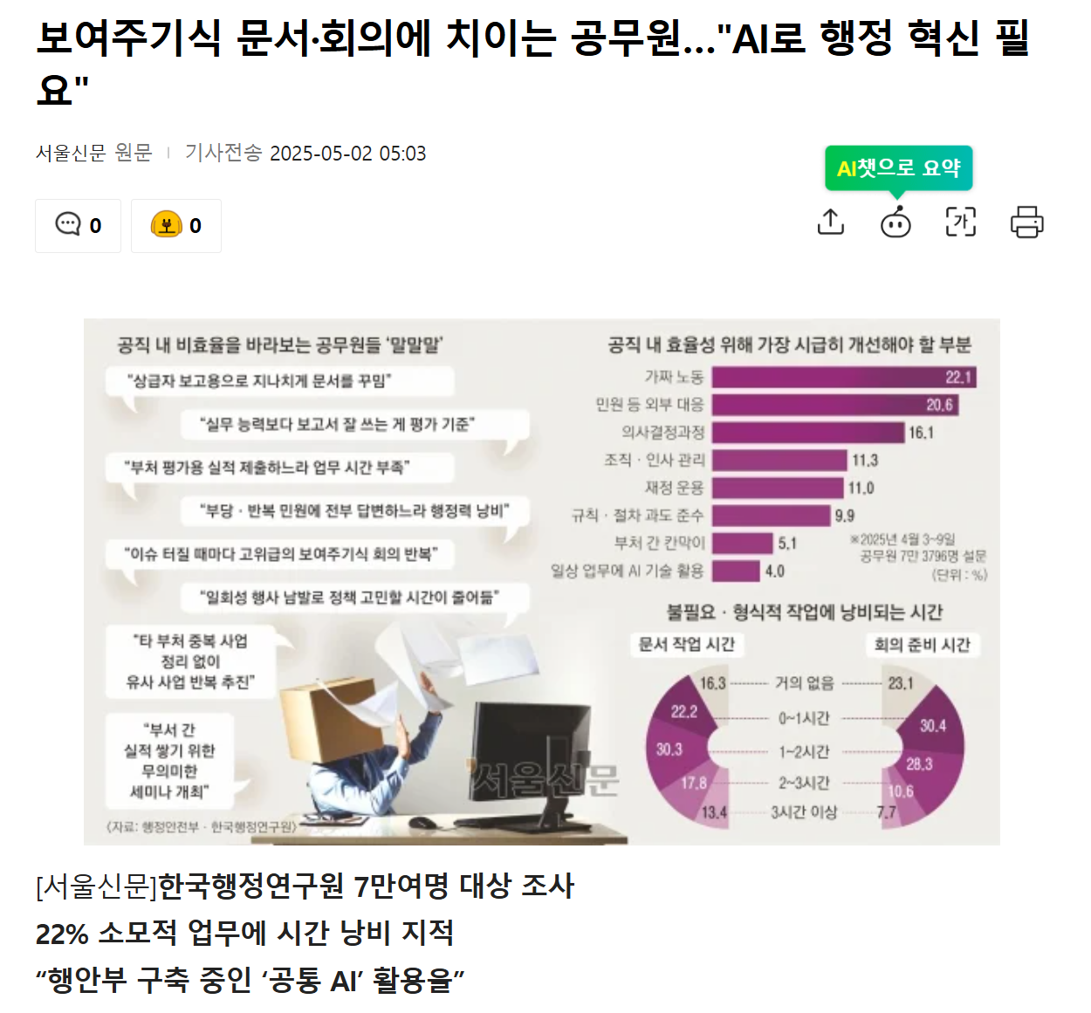
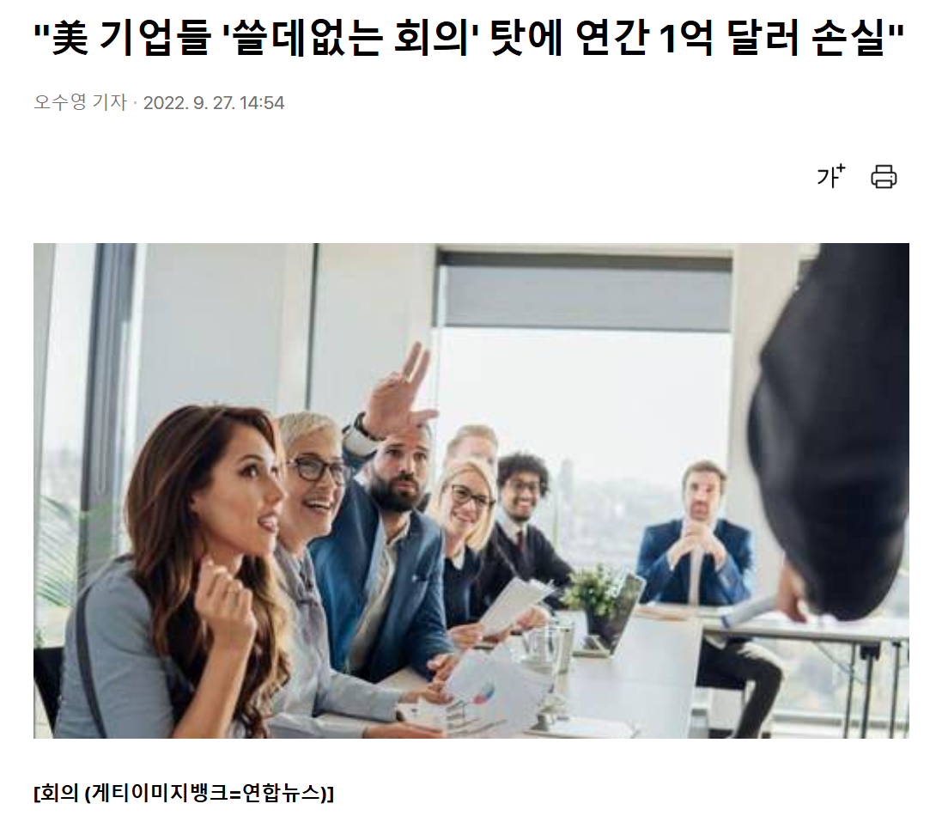
프로젝트 소개 > 프로젝트 추진 배경

Slide 5
프로젝트 소개 > 프로젝트 추진 배경
문제점
1. 낭비되는 시간
2. 떨어지는 직원 사기
3. 질낮고 반복되는 회의
4. 소모되는 자본
높아진 생산성
시간절약
직원 사기 증대
질 높은 회의
1000억원대 자본 낭비 예방
회의의 효율화
프로젝트 추진배경
업무의 능률을 올리기 위해 회의 중 대화의 흐름을 실시간으로 분석하고 즉각적인 피드백을 제공하여 효율적 회의 진행을 지원할 수 있는 평가 시스템의 필요성을 느낌.

Slide 6
프로젝트 소개 > 개발 목적
개발 목적
회의 진행 상황을 실시간 평가하는 기능 개발.
보안을 위해 온디바이스 환경에서 시스템을 구축.
비효율적인 대화 패턴(주제 이탈, 반복 등) 탐지.
참여자에게 즉시 피드백을 제공하여 회의 집중도 향상 지원.
회의록은 저장하여 회의 효율성을 정량적으로 평가하고 개선 방향 제시.

Slide 7
프로젝트 소개 > 추진 일정
개발 항목 | 1월 | 2월 | 3월 | 4월 | 5월 | 6월 | 7월 | 8월 | 9월 | 10월
기본 아키텍처 구상 | V | V
프로토타입 개발 & 테스트 |  | V | V
음성데이터를 텍스트 데이터로 변환 |  |  |  | V
변환된 데이터 기반 화자 분리 |  |  |  | V |  |  |  | V | V
LLM을 통한 평가 추출 |  |  |  |  | V | V
파인 튜닝 |  |  |  |  |  |  | V | V | V | V
UI개발, merge |  |  |  |  |  |  |  |  | V | V
GitHub : https://github.com/HBNU-SWUNIV/ossw-competition25-synergy.git

Slide 8
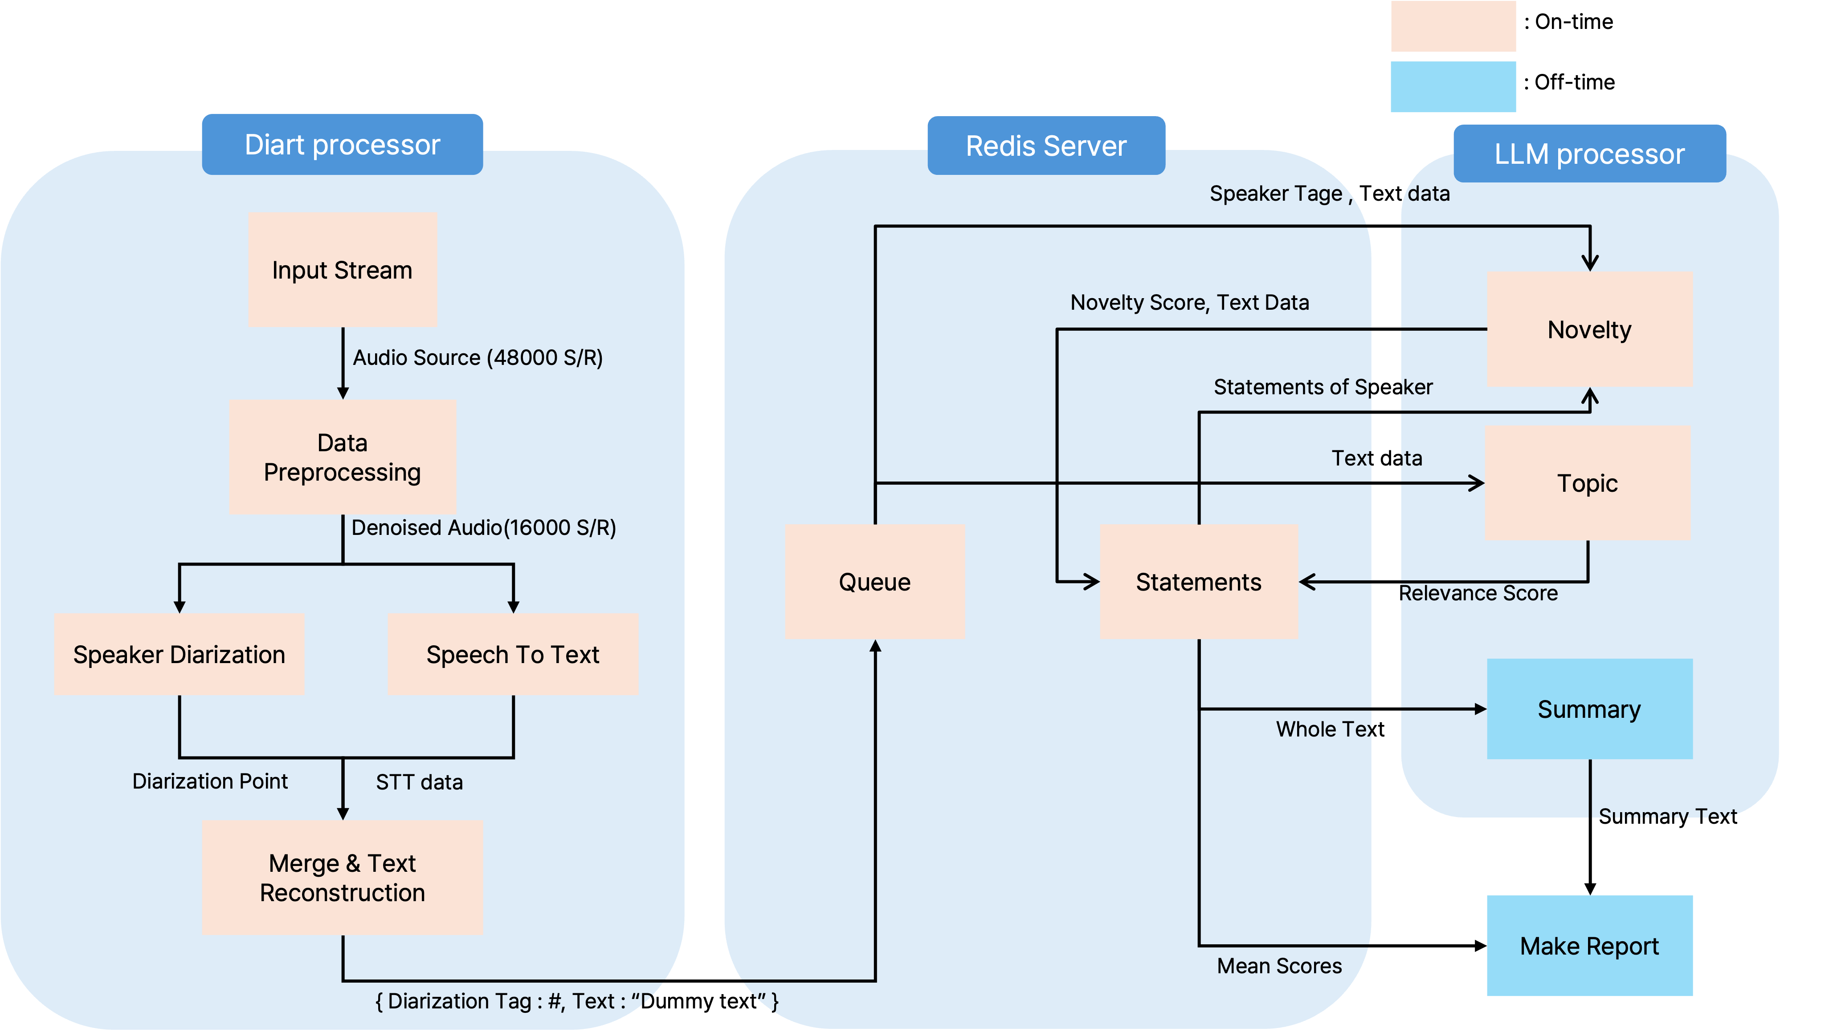
회의 평가시스템> 시스템 구성도
speech processing

Slide 9
회의 평가시스템> 세부 기능 및 적용 기술
세부기능 및 적용기술
프로그래밍 언어 : Python
운영체제 : MacOS
Speech processing
Speech-To-Text : openai/whisper-large-v3-turbo
speaker diarization : Utterr — Real-time Speaker Diarization Timeline
LLM processing
Novelty, topic : gemma-3-1B
UI : JavaScript React

Slide 10
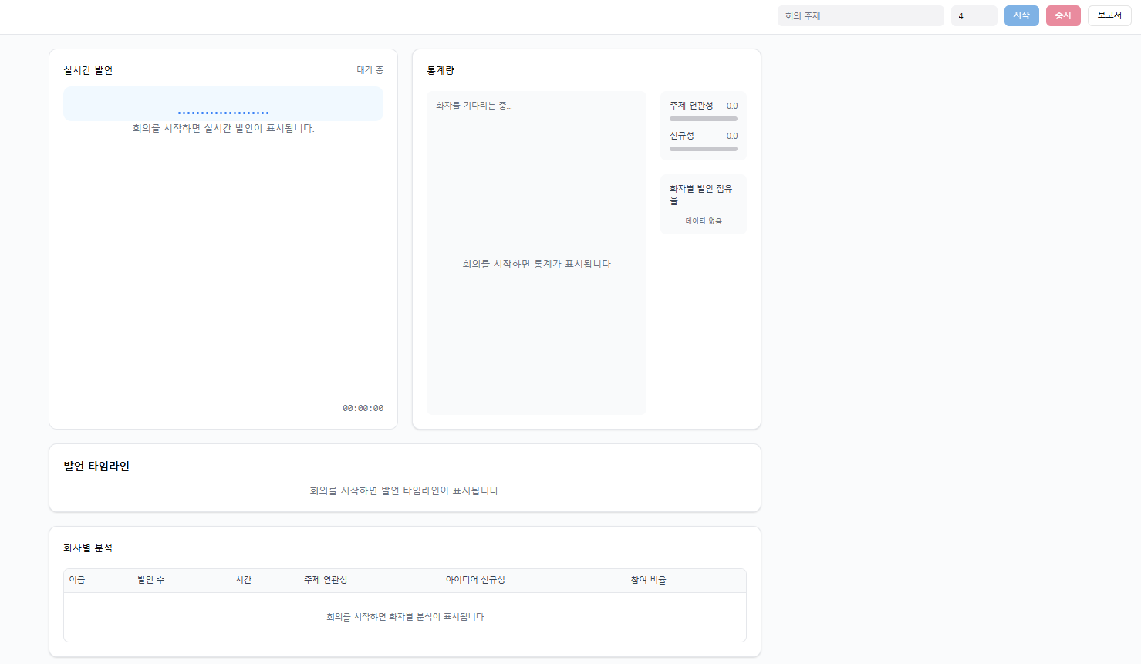
회의 평가시스템> Snapshot 전체화면

Slide 11
기대효과 및 향후 계획
기대효과
회의 효율성 극대화
회의 기록 자동화 및 품질 향상
온디바이스 사용으로 보안성과 신뢰성 확보
상업화 가능성
향후 계획
다국어 및 다문화 회의 지원
영어, 일본어 등 다양한 언어에 맞춘 음성 인식 및 요약 기능 확장
기업/기관 대상 커스터마이징 서비스 제공
업종별 회의 목적과 패턴을 반영한 맞춤형 알고리즘 제공
GitHub : https://github.com/HBNU-SWUNIV/ossw-competition25-synergy.git

Slide 12
Q & A

